Slide 1
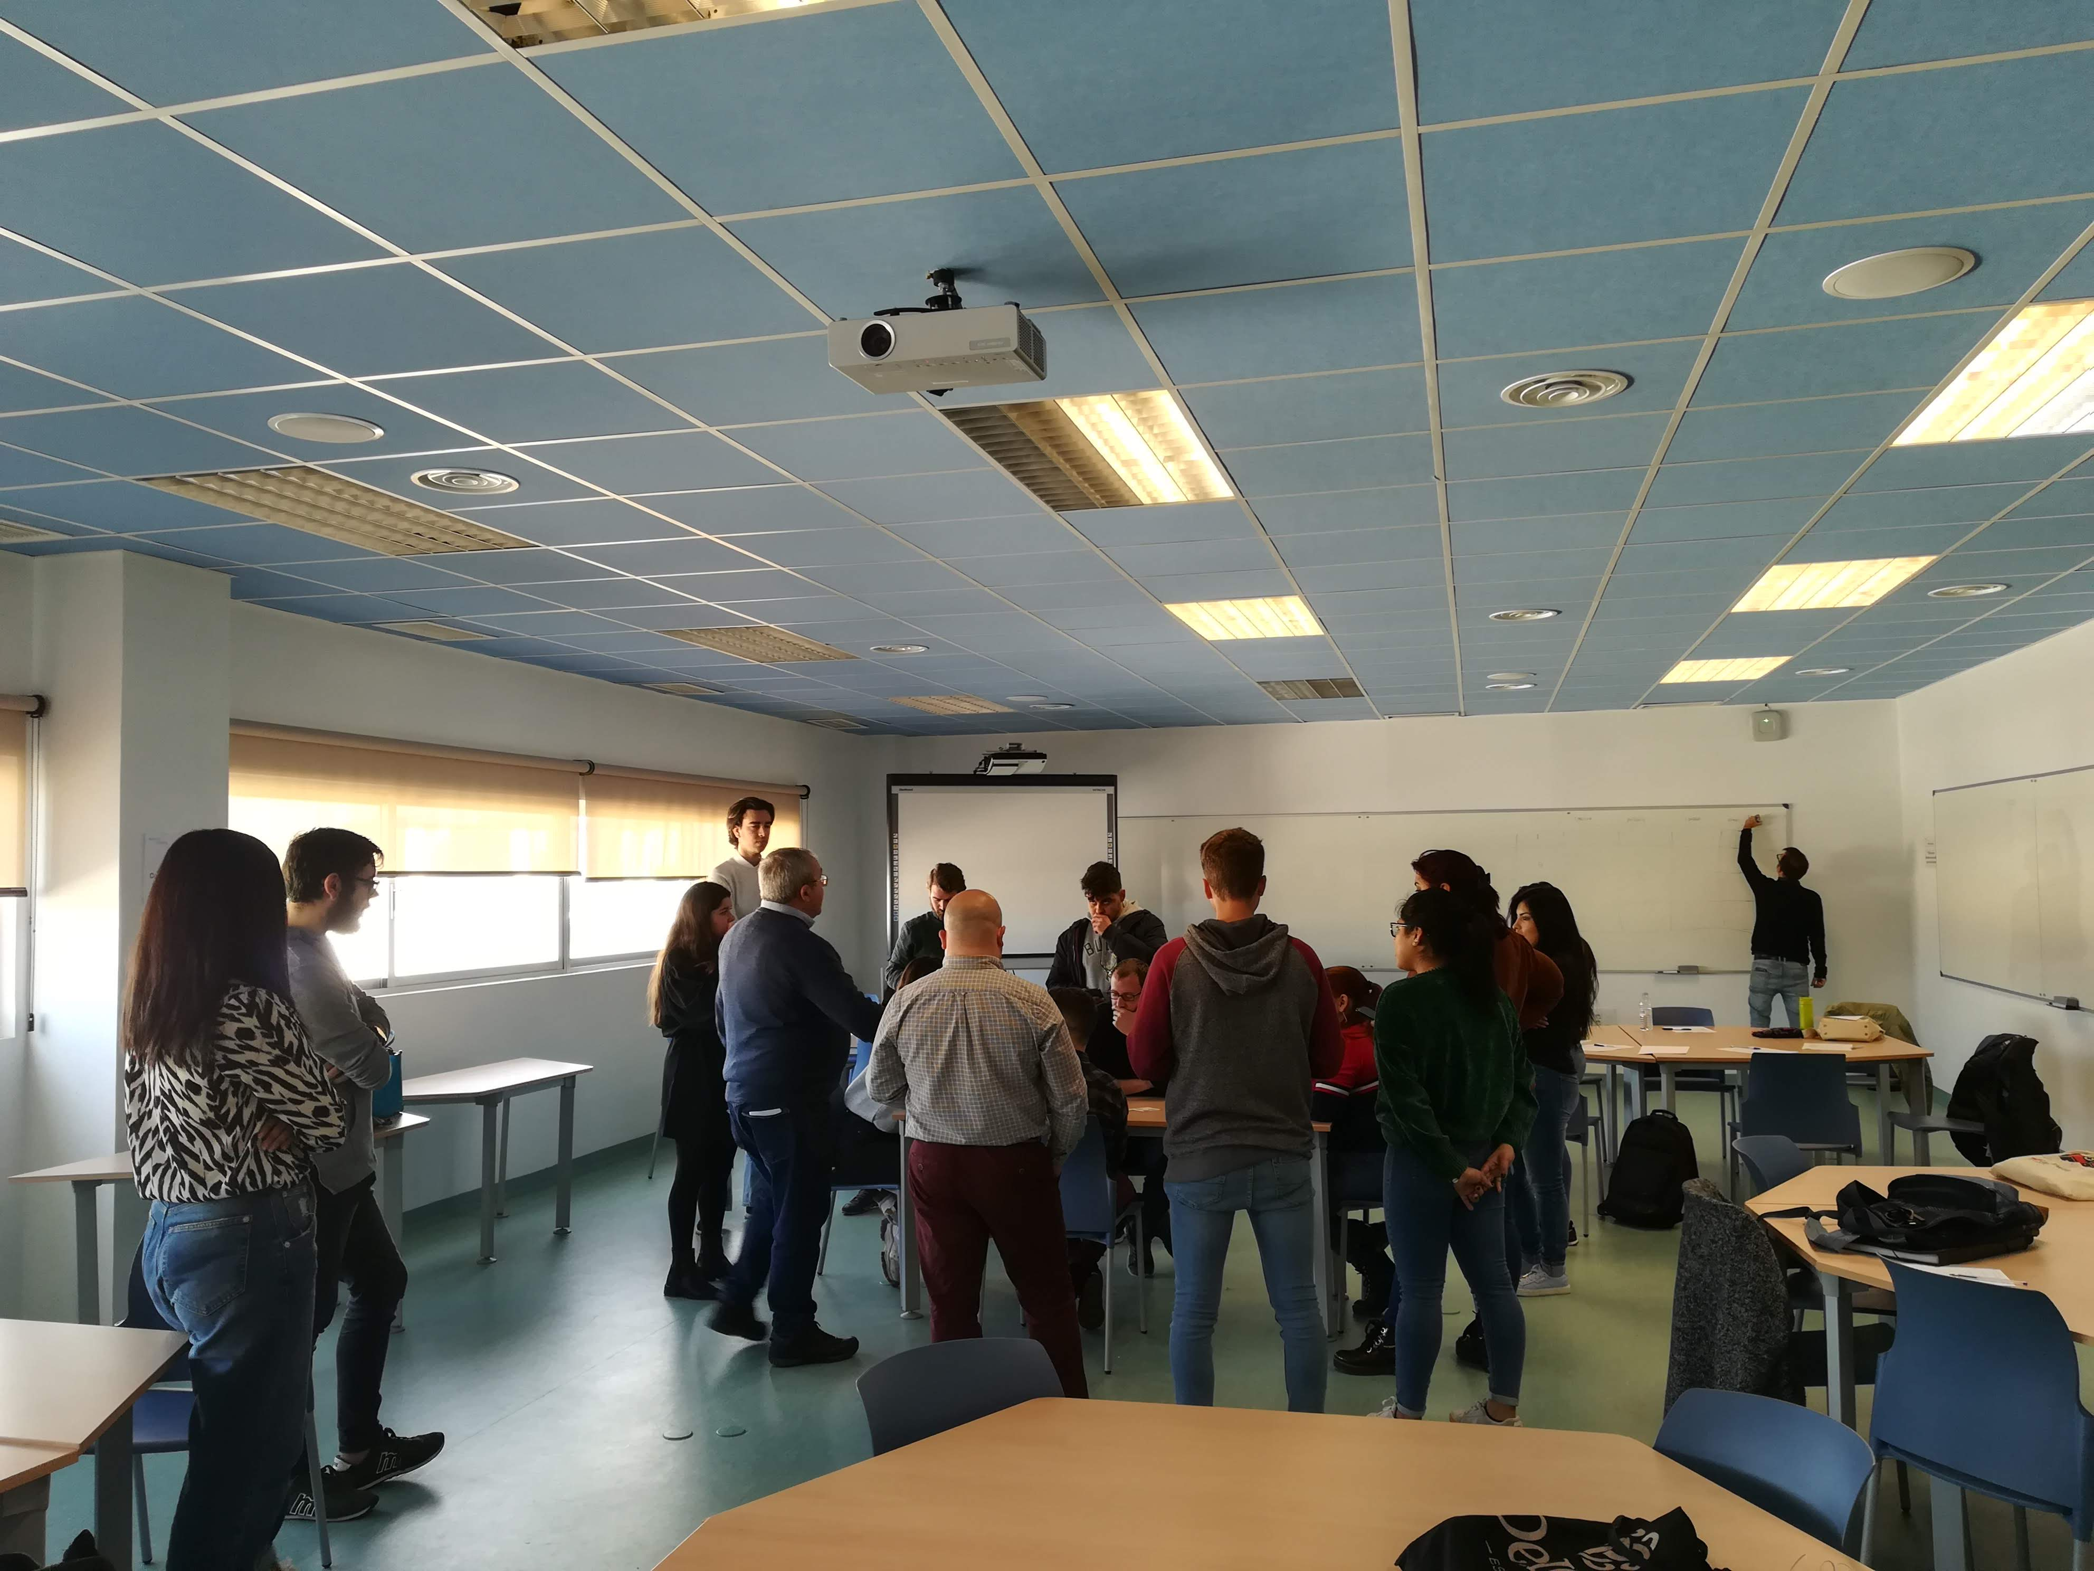
CÁTEDRA DE EMPRENDEDORES DE LA UNIVERSIDAD DE CADIZ (2008-2019): el camino hacia la universidad emprendedora
José Ruiz Navarro, Kerly López Garcés. Julio Segundo Gallardo, José Manuel Sánchez Vázquez, María José Pérez Narváez, Raúl Medina Tamayo

Slide 2
Antecedentes
Finales de los 90. UCA primera Universidad española en incorporar asignaturas obligatorias de creación de empresas.
2003. Se crea el Observatorio de creación de empresas”.
2004. Se crea el equipo GEM Andalucía.
Noviembre de 2007. Se constituye formalmente la Cátedra de Emprendedores.
Febrero de 2008. Se inician las actividades la Cátedra de Emprendedores.

Slide 3
Provincia de Cádiz. Necesitamos más y mejores empresas
Densidad empresarial por número de habitantes.
Fuente: Instituto Nacional de Estadística. Elaboración propia.

Slide 4
La Cátedra de Emprendedores
La misión de la Cátedra de Emprendedores es impulsar la cultura emprendedora y apoyar las iniciativas empresariales que surgen desde la universidad.

Slide 5
Servicio de apoyo al emprendimiento
La Cátedra de Emprendedores lo pone en marcha en febrero de 2009.
Tiene implantado un sistema de gestión de la calidad que estuvo certificado entre 2011 y 2017.
Conectado con el ecosistema emprendedor de la provincia de Cádiz.

Slide 6
Actividades realizadas hasta diciembre de 2019
855
actividades para el fomento de la cultura emprendedora
+26.000
Personas han participado en sus actividades
+1.200
Proyectos emprendedores atendidos
152
Empresas constituidas apoyadas desde el servicio de emprendimiento

Slide 7
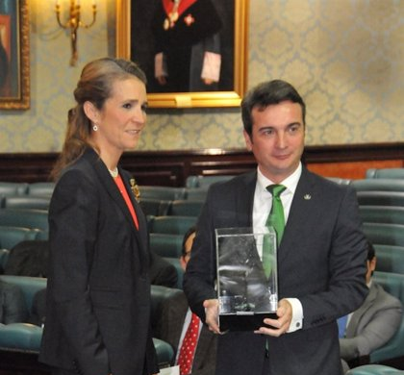
Reconocimientos
Premio Cádiz Joven 2013
Premio Nacional Universidad Empresa 2012
Universidad líder en participación Informe GUESSS 2018
Mejor entidad de la semana del Emprendimiento en España 2019

Slide 8
El estudio de impacto TFM Kerly López. Máster Economía y desarrollo territorial
Año análisis
Empresas creadas desde el noviembre 2007 hasta junio 2019.
Nº de empresas encuestadas
83 encuestas respondidas
Tamaño de la población | 140 empresas
Muestra | 83 empresas
Margen de confianza | 95%
Error muestral | 5%
Metodología | Entrevista telefónica y por correo electrónico con cuestionario estructurado.
Fecha de realización de las encuestas | mayo-junio 2019

Slide 9
1. Empresas creadas

Slide 10
2. Promotores/as

Slide 11
3. Situación de las empresas

Slide 12
4. Empresas en funcionamiento Empleo generado por las iniciativas (junio 2019)

Slide 13
4. Empresas en funcionamiento Procedencia de los empleados

Slide 14
4. Empresas en funcionamiento Mercado al que se dirigen las iniciativas

Slide 15
4. Empresas en funcionamiento Incorporación de nuevas líneas de negocio.

Slide 16
4. Empresas en funcionamiento Contribución de la empresa al cumplimiento de objetivos de Desarrollo Sostenibles (ODS)

Slide 17
4. Empresas en funcionamiento Utilización de tecnologías de la información

Slide 18
4. Empresas en funcionamiento Orientación innovadora de los proyectos

Slide 19
4. Empresas en funcionamiento Colaboración con la UCA

Slide 20
4. Empresas que han cesado Factores que impidieron seguir con el proyecto

Slide 21
5. Conclusiones
Factores de éxito de las empresas activas durante más tiempo:
Dedican más atención a la formación,
Tienen mayor digitalización,
Mejor conexión con sus clientes mediante las aplicaciones móviles y usan nuevas tecnologías.

Slide 22
5. Conclusiones
Características de las empresas surgidas desde la UCA:
El empleo generado es en su mayoría con estudios universitarios y con contrato indefinido.
Generan empleos indirectos debido a que estas empresas utilizan a proveedores locales en sus compras.
Perciben que contribuyen a la renovación del modelo productivo económico, social y ambiental de la provincia de Cádiz.
Suelen mantener lazos de colaboración con la Universidad de Cádiz.

Slide 23
5. Conclusiones
Debilidades
Crecimiento débil, no terminan de dar el salto.
Poco músculo financiero. Poca captación de inversión.
Hay escasa cultura de equipo (la mayoría de las empresas se forman por un empresario individual).

Slide 24
El presente
Dirección General 3E
Yunus Social Business Centre.
Laboratorio emprendimiento social “El Aljibe”.
Laboratorio emprendimiento azul “BIL”.
Observatorio provincial del emprendimiento
Centro de emprendimiento universitario “El Olivillo”.

Slide 25
El futuro inmediato
Acreditación ACEEU
Cátedra de Emprendedores y COVID19: nuevas redes
Emprendimiento 4.0

Slide 26
CÁTEDRA DE EMPRENDEDORES DE LA UNIVERSIDAD DE CADIZ (2008-2019): el camino hacia la universidad emprendedora
José Ruiz Navarro, Kerly López Garcés. Julio Segundo Gallardo, José Manuel Sánchez Vázquez, María José Pérez Narváez, Raúl Medina Tamayo

